Slide 1
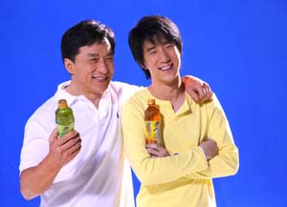

子代与亲代之间的相似性——遗传

Slide 2

亲代与子代之间或者子代个体间的差异性——变异

Slide 3
基因的分离定律

Slide 4
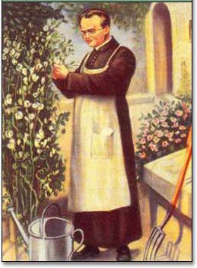
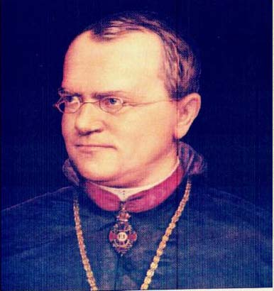
（一）豌豆杂交试验
奥地利：孟德尔
现代遗传学之父

Slide 5
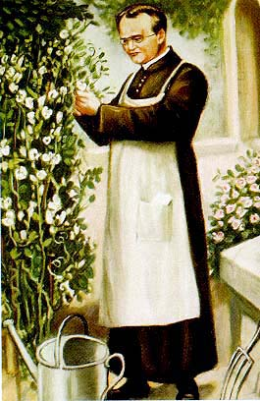
孟德尔（1822—1884），现代遗传学之父。21岁起做修道士，29岁起进修自然科学和数学。主要贡献：经过8年的杂交试验
发现了两大遗传规律：基因的分离定律
基因的自由组合定律

Slide 6
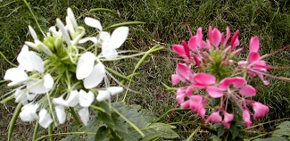
融合遗传
按照“融合遗传”的观点，当红花豌豆与白花豌豆杂交后，子代的豌豆花是什么颜色？
你同意上述观点吗？说说你的理由。

Slide 7
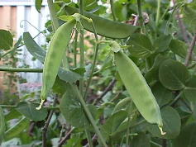
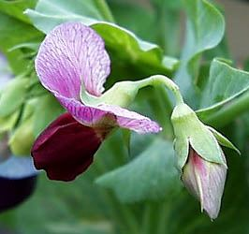
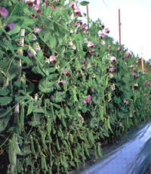
孟德尔选择了豌豆作为遗传试验材料
？
豌 豆

Slide 8
问题1：为什么用豌豆做遗传实验容易取得成功？
1.豌豆是一种严格的自花传粉、闭花授粉的植物；能避免外来花粉粒的干扰，自然状态下都为纯合子
2.豌豆具有一些稳定、易于区分的性状
3.豌豆花大，易于做人工授粉

Slide 9
我们先来学习一些概念：
两性花：一朵花中既有雌蕊又有雄蕊的花。
单性花：一朵花中只有雌蕊或雄蕊的花。
自花传粉：两性花的花粉，落到同一朵花的雌蕊柱头上的过程。
异花传粉：两朵花之间的传粉过程。
闭花受粉：在未开放时就已经完成了受粉。

Slide 10
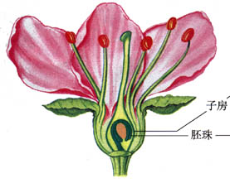
异 花 传 粉
自 花 传 粉

Slide 11
性状:
生物体所表现的形态特征和生理特征
相对性状:
同一种生物的同一种性状的不同表现类型

Slide 12
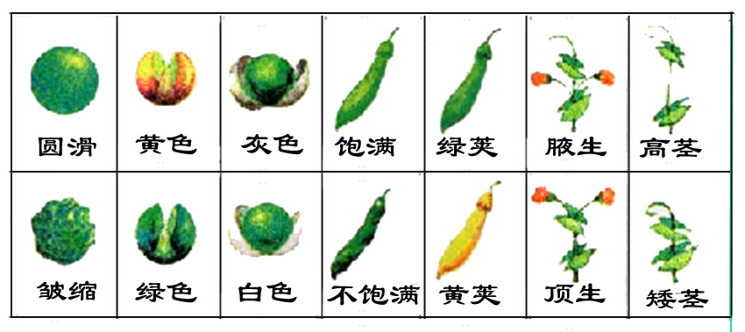
相对性状
——一种生物的同一种性状的不同表现形式
Notes:
利用具有相对性状的个体杂交后，可以对其后代的遗传表现进行对比分析和研究，分析其遗传规律。

Slide 13
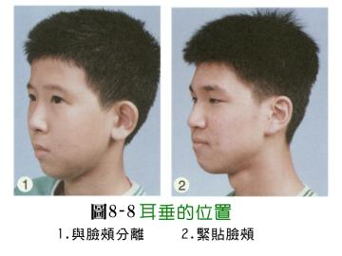
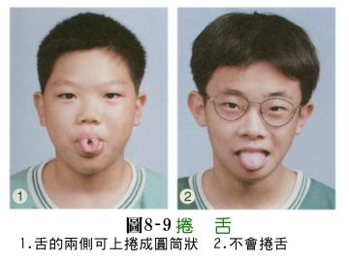
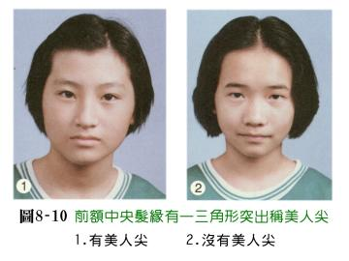
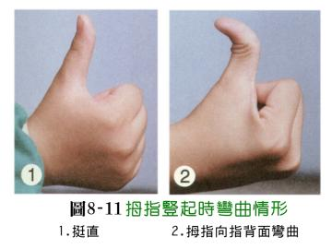
相对性状的概念
图1耳垂的位置
1、有耳垂 2、无耳垂
图2 卷 舌
1、有卷舌 2、无卷舌
图3前额中央发际有一三角形突出称美人尖
1、有美人尖 2、无美人尖
图4 拇指竖起时弯曲情形
1、挺直 2、拇指向指背面弯曲

Slide 14
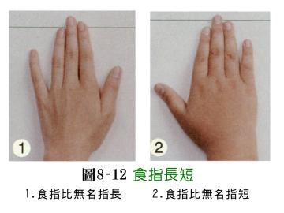
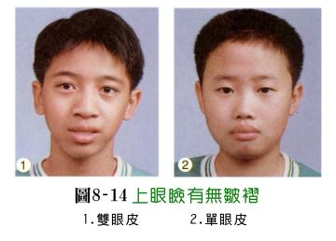
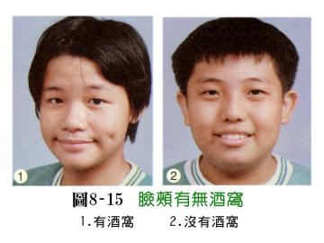
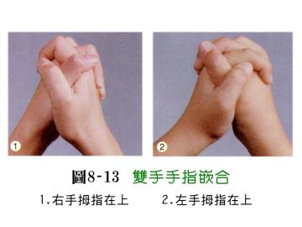
图6 食指长短
1、食指比无名指长 2、食指比无名指短
图5上眼脸有无褶皱
1、双眼皮 2、单眼皮
图 7 脸颊有无酒窝
1、有酒窝 2、无酒窝
图8 双手手指嵌合
1、右手拇指在上 2、左手拇指在上

Slide 15
B
下列选项中，属于相对性状的是（ ）
A.狗的长毛和卷毛
B.人的单眼皮和双眼皮
C.玉米的黄粒和圆粒
D.豌豆的高茎和豆荚的绿色

Slide 16
提问：自然状态下，两株豌豆是否能受粉？
不能，因为豌豆是自花传粉，故自然状态下不能受粉，就是不能杂交。
提问：孟德尔做的豌豆杂交试验，那怎么样让两株豌豆杂交呢？

Slide 17
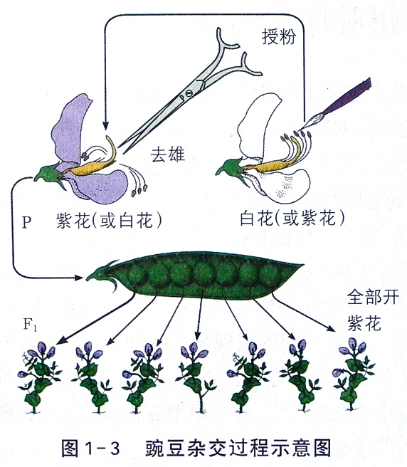
人工异花传粉的步骤
1.选择杂交亲本
2.去雄—除去未成熟花的全
部雄蕊；
3.套袋—给去雄的花朵套上
纸袋，以防外来花粉授粉；
4.授粉—采集另一株的花
粉，授在去雄花的柱头上。
5.收集种子—统计子代性状。

Slide 18

一对相对性状的研究
亲本：（父本和母本）
父本（ ）：指异花传粉时供应花粉的植株
母本（ ）：指异花传粉时接受花粉的植株
遗传图谱中的符号：
♀
P
F₁
F₂
×
亲本
子一代
杂交
子二代
自交
产生下一代

Slide 19
基本概念
自交：基因型相同的生物体间相互交配
杂交：基因型不同生物间相互交配
测交：杂种第一代与隐性纯合个体相交

Slide 20
一对相对性状的杂交实验
相同基因：同源染色体相同位置上控制同一性状的基因。
等位基因：生物杂合子中在一对同源染色体的相同位置上
控制着相对性状的基因。
非等位基因：有两种
①：位于非同源染色体上的基因，符合自由组合定律。
②：位于同源染色体上的非等位基因

Slide 21
A A
同源染色体：
1和2，3和4
C c
D d
非同源染色体：
1和3，2和4
1和4，2和3
B b
3 4
1 2
等位基因：
B和b，C和c，D和d
相同基因：
A和A
非等位基因：
A和B，A和b，C和D，C和d等

Slide 22
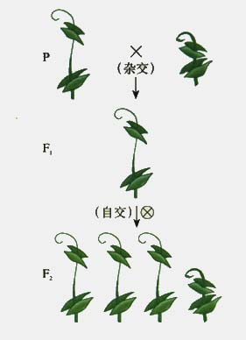
一对相对性状的研究
P
×
×
高茎
矮茎
P
矮茎
高茎
(亲本)
(亲本)
正交
反交
反交
正交

Slide 23
一对相对性状的研究
P
高茎
×
矮茎
(亲本)
(杂交)
为什么子一代中只表现一个亲本的性状（高茎），而不表现另一个亲本的性状或不高不矮？
F₁
(子一代)
高茎

Slide 24


杂交
显性性状:
P
把在F1中显现出来的性状
F₁
隐性性状:
把在F1中没有显现出来的
性状
自交
F₂
性状分离:
在杂种后代中，同时出现
显性性状和隐性性状的现象

Slide 25
注意问题：
1.孟德尔怎么知道，他用的高茎豌豆和矮茎豌豆是纯种？
2.自然状态下豌豆能否杂交，怎样让豌豆杂交？
3.F1的种子结在哪儿？

Slide 26
孟德尔发现在1064株F₂中，高的787株，矮的为277株。高茎与矮茎的数量比接近于
3：1
为什么会出现这种现象呢？F_{２}出现3：1的性状分离比是偶然的吗？

Slide 27
孟德尔对豌豆的其它相对性状进行杂交实验，其结果也与茎的高度相类似。如下表：
性状 | 显性 | 隐性 | Ｆ_{２}之比
茎的高度 | 高：787 | 矮：277 | 2·84 ：1
种子形状 | 圆：5474 | 皱：1850 | 2·96 ：1
子叶颜色 | 黄：6022 | 绿：2001 | 3·01 ：1
花的位置 | 叶腋：651 | 顶端：207 | 3·14 ：1
种皮颜色 | 灰：705 | 白：224 | 3·15 ：1
豆荚形状 | 饱满：882 | 不饱满：299 | 2·95 ：1
幼果颜色 | 绿：428 | 黄：152 | 2·82 ：1
F2中出现的3：1的性状分离比不是偶然的
什么原因导致遗传性状在杂种后代中按一定比例分离？

Slide 28
（二）对分离现象的解释：
1 生物的性状是由________ 决定的。
遗传因子
决定显性性状的遗传因子是 ____________ ，
用 _____英文字母表示，如高茎-D；
显性遗传因子
大写
决定隐性性状的遗传因子是 _____________，
用_____英文字母表示，如矮茎-d。
隐性遗传因子
小写

Slide 29
2体细胞中遗传因子是
______存在的
成对
P
纯高
纯矮
D
D
d
d
遗传因子组成相同的
个体叫做______
F₁
D
d
纯合子
遗传因子组成不同的
个体叫做______
F₂
杂合子

Slide 30
3.生物体在形成生殖细胞--配子时，成对的遗传因
子彼此分离，分别进入不同的配子中
成单
在配子中遗传因子 存在，
合子重新
成对存在
4. 受精时，雌雄配子的结合是随机的。
高茎
矮茎
高茎
高茎
P
F1
Dd
Dd
DD
dd
减数 分裂
减数 分裂
配子
D
d
D
d
配子
D
d
受精作用
合子
Dd
性状类型比=
F2
DD
Dd
Dd
dd
F1
高茎
3高（显）：1矮（隐）
高茎
高茎
高茎
矮茎
遗传因子组合比(基因型)=
1
：
2
：
1

Slide 31
1．F₁产生的配子
(1)雄配子种类及比例是 。
(2)雌配子种类及比例是 。
(3)雌、雄配子数相等吗？
。
D∶d＝1∶1
D∶d＝1∶1
雄配子数量远远多于雌配子数量

Slide 32
2．F₁配子的结合
(1)在受精时，雌雄配子的结合是 。
(2)结合方式有 种。
3．F₂的两种表现型和三种基因型
(1)高茎： 。
(2)矮茎： 。
(3)F₂的基因型及比例是 。
随机的
4
DD和Dd
dd
DD∶Dd∶dd＝1∶2∶1

Slide 33
基因型与表现型
基因型：
——控制性状的基因组合类型；如花色基因型 CC、Cc、cc
表现型 ：
——具有特定基因型的个体所表现出来的性状。如红花，白花

Slide 34
纯合子与杂合子
 | 概念 | 特点
纯合子
杂合子
基因型中成对的基因相同→自交后代不出现性状分离
由两个基因型相同的配子结合而成的个体如:C+C→CC;
由两个基因型不同的配子结合而成的个体如:C+c→Cc;
基因型中成对的基因不同→自交后代出现性状分离

Slide 35
杂种子一代
隐性纯合子
对分离现象解释的验证：
高茎
矮茎
测交：——
让F₁ 代与隐性纯合子杂交。
测交
Dd
dd
配子
D
d
d
测交后代
Dd
dd
高茎
矮茎
1 ： 1

Slide 36
F₁基因行为 |  | 基本论点 | 解释问题
⑴ | 等位基因之间相互作用 |  | F₁为什么全部表现显性性状？
⑵ | 等位基因的遗传行为 |  | F₂为什么出现一定的分离比？
⑶
互不融合或混杂，显性基因对隐性基因有显性作用
产生配子时等位基因分离，各进入不同配子中
受精时等位基因独立地随配子传递
实质——F₁生成配子时等位基因分离

Slide 37
分离定律
在生物的体细胞中，控制同一性状的遗传因子成对存在，不相融合；在形成配子时，成对的遗传因子发生分离，分离后的遗传因子分别进入不同的配子中，随配子遗传给后代。

Slide 38
科学方法：“假说——演绎”
①遗传因子决定生物性状
②产生配子时，成对的基因分离
③受精时，雌雄配子随机结合 （作出假设）
①F₁代全部显现紫花
②F₂代既有紫花又有白花，分离比接近
3：1（科学事实）
构思
解释
演绎 推理
当F₁与隐性纯合子测交时，能产生数量相等的两种表现型的豌豆植株
（紫花：白花＝1：1）
（测交实验）
预期
假若F₁（Cc）产生配子时等位基因分离具有真实性则能产生数量相等的两种配子。
（C：c=1：1） （推论）
证明

Slide 39
实验现象
一对相对性状的杂交实验
假说演绎法
假说
对性状分离现象的解释
设计测交实验
推理
验证
测交实验
推理
分离定律

Slide 40
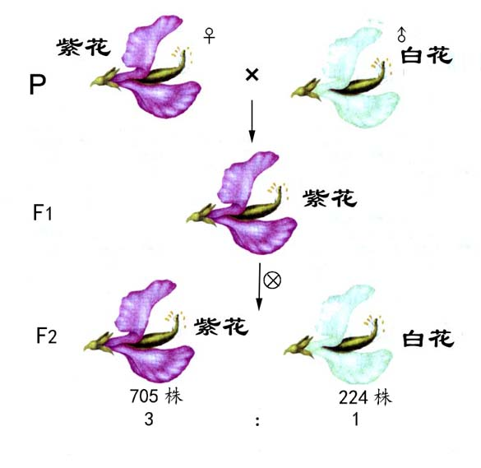
F₂出现3：1分离比的条件有哪些？
1. 减数分裂正常
2.形成的配子存活率相等
3.各配子受精概率相等
4.后代个体存活率相等
5.后代完全显性

Slide 41
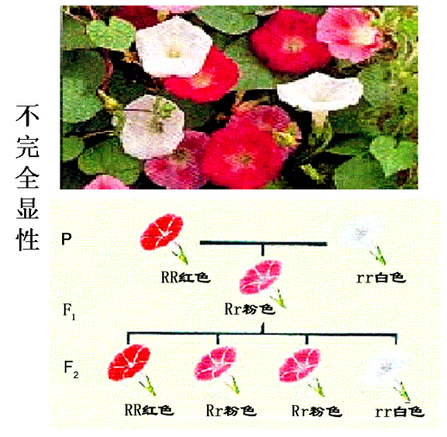
思考：
是否遵循孟德尔分离定律？
在生物性状的遗传中，如果F1的性状表现介于显性和隐性的亲本之间，这种显性表现叫做不完全显性。
不完全显性

Slide 42
共显性：在生物性状的遗传中，两个亲本的性状，同时在F1的个体上显现出来
血型 | 基因型 | 红细胞上的抗原 | 显隐性关系
A | I^{A}I^{A} 、I^{A}i | A
B | I^{B}I^{B} 、I^{B}i | B
AB | I^{A}I^{B} | A 、 B
O | ii | 无
I^{A}对i为完全显性
I^{B}对i为完全显性
I^{A}与I^{B}为共显性
隐性

Slide 43

红细胞镰刀形 x 红细胞碟形
ss SS
Ss
红血球细胞中即有碟形也有镰刀形
共显性

Slide 44
显性的表现形式
类别 | F₁ 表现型 | F₂ 表现型比
完全显性
不完全显性
共 显 性
表现显性亲本性状
3:1
介于双亲性状之间
1:2:1
双亲性状同时出现
1:2:1

Slide 45
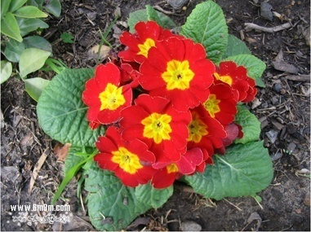
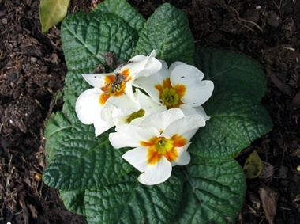
温度 |  | 20~25℃ | 30℃以上
基 因 型 | AA | 红花 | 白花
 | Aa | 红花 | 白花
 | aa | 白花 | 白花
臧报春

Slide 46

观察水毛茛水下叶和水上叶的形态区别
说明环境因素对生物的表现型也有影响

Slide 47
表现型和基因型
基因型是决定表现型的主要因素
基因型相同，表现型不一定相同
表现型相同，基因型不一定相同
表现型＝基因型＋环境

Slide 48
关于基因、性状的概念及关系
控制
基因
性状
控制
显性基因
显性性状
等位基因
相对性状
控制
隐性基因
隐性性状
+环境
基因型
表现型
等位基因分离
导致
性状分离

Slide 49
一对相对性状的杂交实验
杂交：基因型不同的个体相互交配的过程。
应用：
1.将不同的优良性状集中到一起，得到新品种。
2.用于显隐性的判断。
自交：一般用于植物的自花传粉，有时也指基因型相同的个体相交。
应用：
1.连续自交并筛选，可以不断提高种群中纯合子比例
2.可用于植物纯合子、杂合子的鉴定。

Slide 50
杂合子(Aa)自交n代，求后代中是杂合子的概率。
1
杂合子(Aa)的概率:
2^{n}
1
纯合子（AA+aa）的概率:
1—
2^{n}
显性纯合子(AA)的概率=隐性纯合子(aa)的概率
1
（
1
）
1—
2
2^{n}

Slide 51
一对相对性状的杂交实验
测交：待测个体（F1）与隐性纯合体相交
应用：
用于测定待测个体（F1）的基因型、产生配子的类型及其比例。
回交：杂种子一代与亲本个体杂交
应用：
可以快速得到高比例的某性状的个体

Slide 52
一对相对性状的杂交实验
正交和反交：是一对相对概念
常染色体正交结果和反交结果相同，细胞质遗传和伴性遗传正交结果和反交结果不一定相同。
应用：
主要用来检测某待测性状是细胞核遗传还是细胞质遗传；是常染色体遗传还是伴X染色体遗传。

Slide 53
B
1.采用哪一组方法，可依次解决①—④的问题（ ）
①鉴定一只白羊是否纯合
②在一对相对性状中区分显隐性
③不断提高小麦抗病品种的纯合度
④检验杂种F1的基因型
A.杂交、自交、测交、测交
B.测交、杂交、自交、测交
C.测交、测交、杂交、自交
D.杂交、杂交、杂交、测交

Slide 54
解析：鉴定生物是否是纯种，对于植物来说可以用自交、测交的方法，其中自交是最简便的方法；对于动物来说，则只能用测交的方法。
要区分一对相对性状的显隐性关系，可以让生物进行杂交，若是两个相同性状的生物个体杂交，后代中有另一个新的相对性状产生，则亲本性状为显性性状；若不同性状的生物个体杂交，后代中只出现一种性状。则此性状为显性性状。
不断地自交可以明显提高生物品种的纯合度。
测交的重要意义是可以鉴定显性个体的基因型。

Slide 55
基因的分离定律的意义
培育显性性状：
连续自交，直到不出现性状分离
1、指导育种
培育隐性性状：
后代出现此性状就是纯合体
隐性遗传病：
禁止近亲结婚
2、遗传病预防
显性遗传病：
尽量控制患者生育

Slide 56
最基本的六种交配组合
（A、a）
AA、Aa：显性性状，aa：隐性性状
AA×AA
AA
AA×Aa
1AA : 1Aa
AA×aa
Aa
Aa×Aa
1AA : 2Aa : 1aa
Aa×aa
1Aa : 1aa
aa×aa
aa

Slide 57
判断显隐性状
例：
红花×白花
全是红花
AA×aa
Aa
1）具有相对性状的亲本杂交，子代只表现一个亲本的性状，
子代显现的性状为显性，未显现的为隐性
例：
红花×红花
3红花：1白花
Aa×Aa
3A_：1aa
正常×正常
白化病
2）两个性状相同的亲本杂交，子代出现不同的性状，则
新出现的性状为隐性

Slide 58
个体基因型的确定
1）显性性状：
至少有一个显性基因，
A_
2）隐性性状：
肯定是隐性纯合子，
aa
3）由亲代或子代的表现型推测，若子代中有隐性
纯合子，则亲代基因组成中至少含有一个隐性基因

Slide 59
1.两株高茎豌豆杂交，后代既有高茎又有矮茎，让子一代高茎豌豆全部自交，则自交后代性状分离比为
A.3 ：1 B.1 ：1 C.9 ：6 D.5 ：1
D

Slide 60
2.在未知相对性状间显隐性关系的情况下，人工控制某黄玉米与白玉米杂交，发现子一代中482粒表现黄色，491粒表现白色。对此结果作出的下列解释中不正确的是
A.双亲之一产生了两种类型数目相等的配子
B.双亲之一必定是杂合体
C.双亲产生的每个配子受精结合的机会相等
D.白玉米必属于隐性性状
D

Slide 61
2.观察羊的毛色的遗传图解，据图回答问题：
白毛羊
黑毛羊
黑毛羊
白毛羊
白毛羊
黑毛羊
白毛羊
⑴毛色的显性性状是 ，隐性性状是 。⑵白毛羊与白毛羊通过有性生殖产生的后代中出现了黑毛羊，这种现象在遗传学上称为 。产生这种现象的原因是 。
白毛
黑毛
性状分离
白毛羊为杂合子，杂合子在自交时
会产生性状分离现象

Slide 62
练习
将具有一对等位基因的杂合体逐代自交3次，在F3中
纯合体的比例为 。
7/8

Slide 63


遗传系谱图
有中生无是显性
无中生有是隐性

Slide 64
纯合致死型
（08北京）无尾猫是一种观赏猫，猫的无尾、有尾是对相对性状，按基因的分离定律遗传。为了选育纯种的无尾猫，让无尾猫自交多代，但发现每一代中总会出现约1/3的有尾猫，其余均为无尾猫。由此推断正确的是
A．猫的有尾性状是由显性基因控制的
B．自交后代出现有尾猫是基因突变所致
C．自交后代无尾猫中既有杂合子又有纯合子
D．无尾猫与有尾猫杂交后代中无尾猫约占1/2
D

